Slide 1



पाठ- 2 किरण मजूमदार शॉ
प्रस्तावना, आदर्श पठन
SESSION : 1
CLASS : V
SUBJECT : HINDI
CHAPTER NUMBER:02
CHAPTER NAME : किरण मजूमदार शॉ
SUBTOPIC : प्रस्तावना, आदर्श पठन

Slide 2


शिक्षण उद्देश्य
महान भारतीय नारियों के बारे में बताना तथा निरंतर प्रयास के लिए प्रेरित करना ।

Slide 3

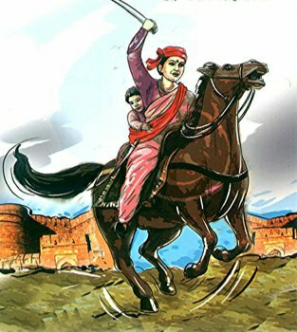
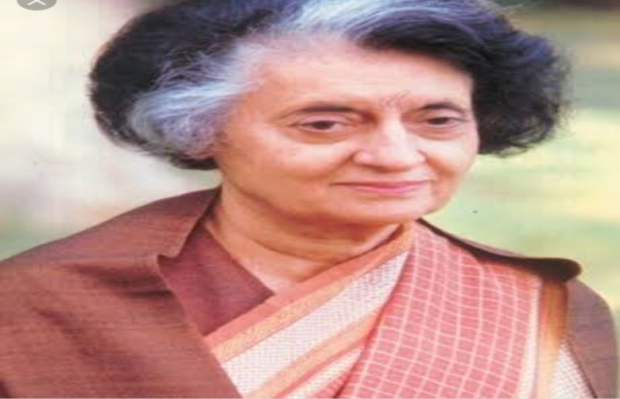
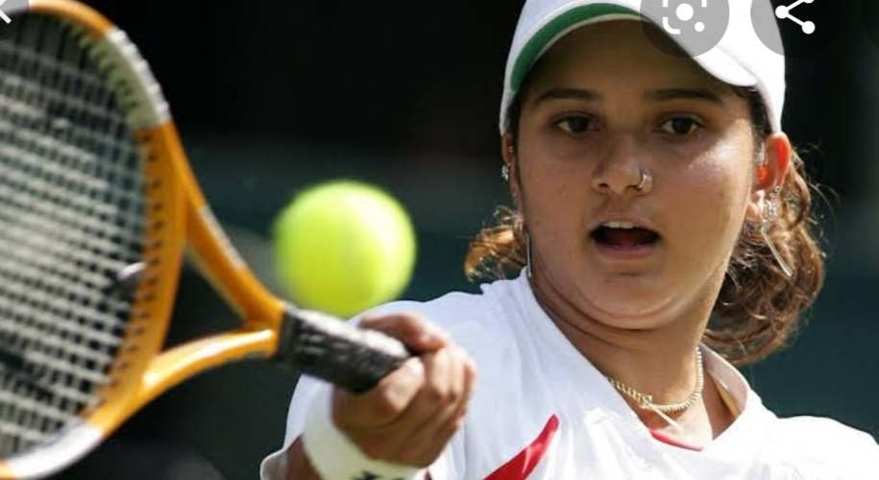
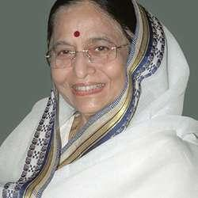

Slide 4
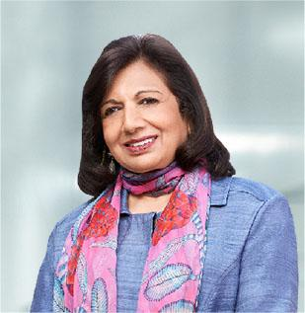

Slide 5

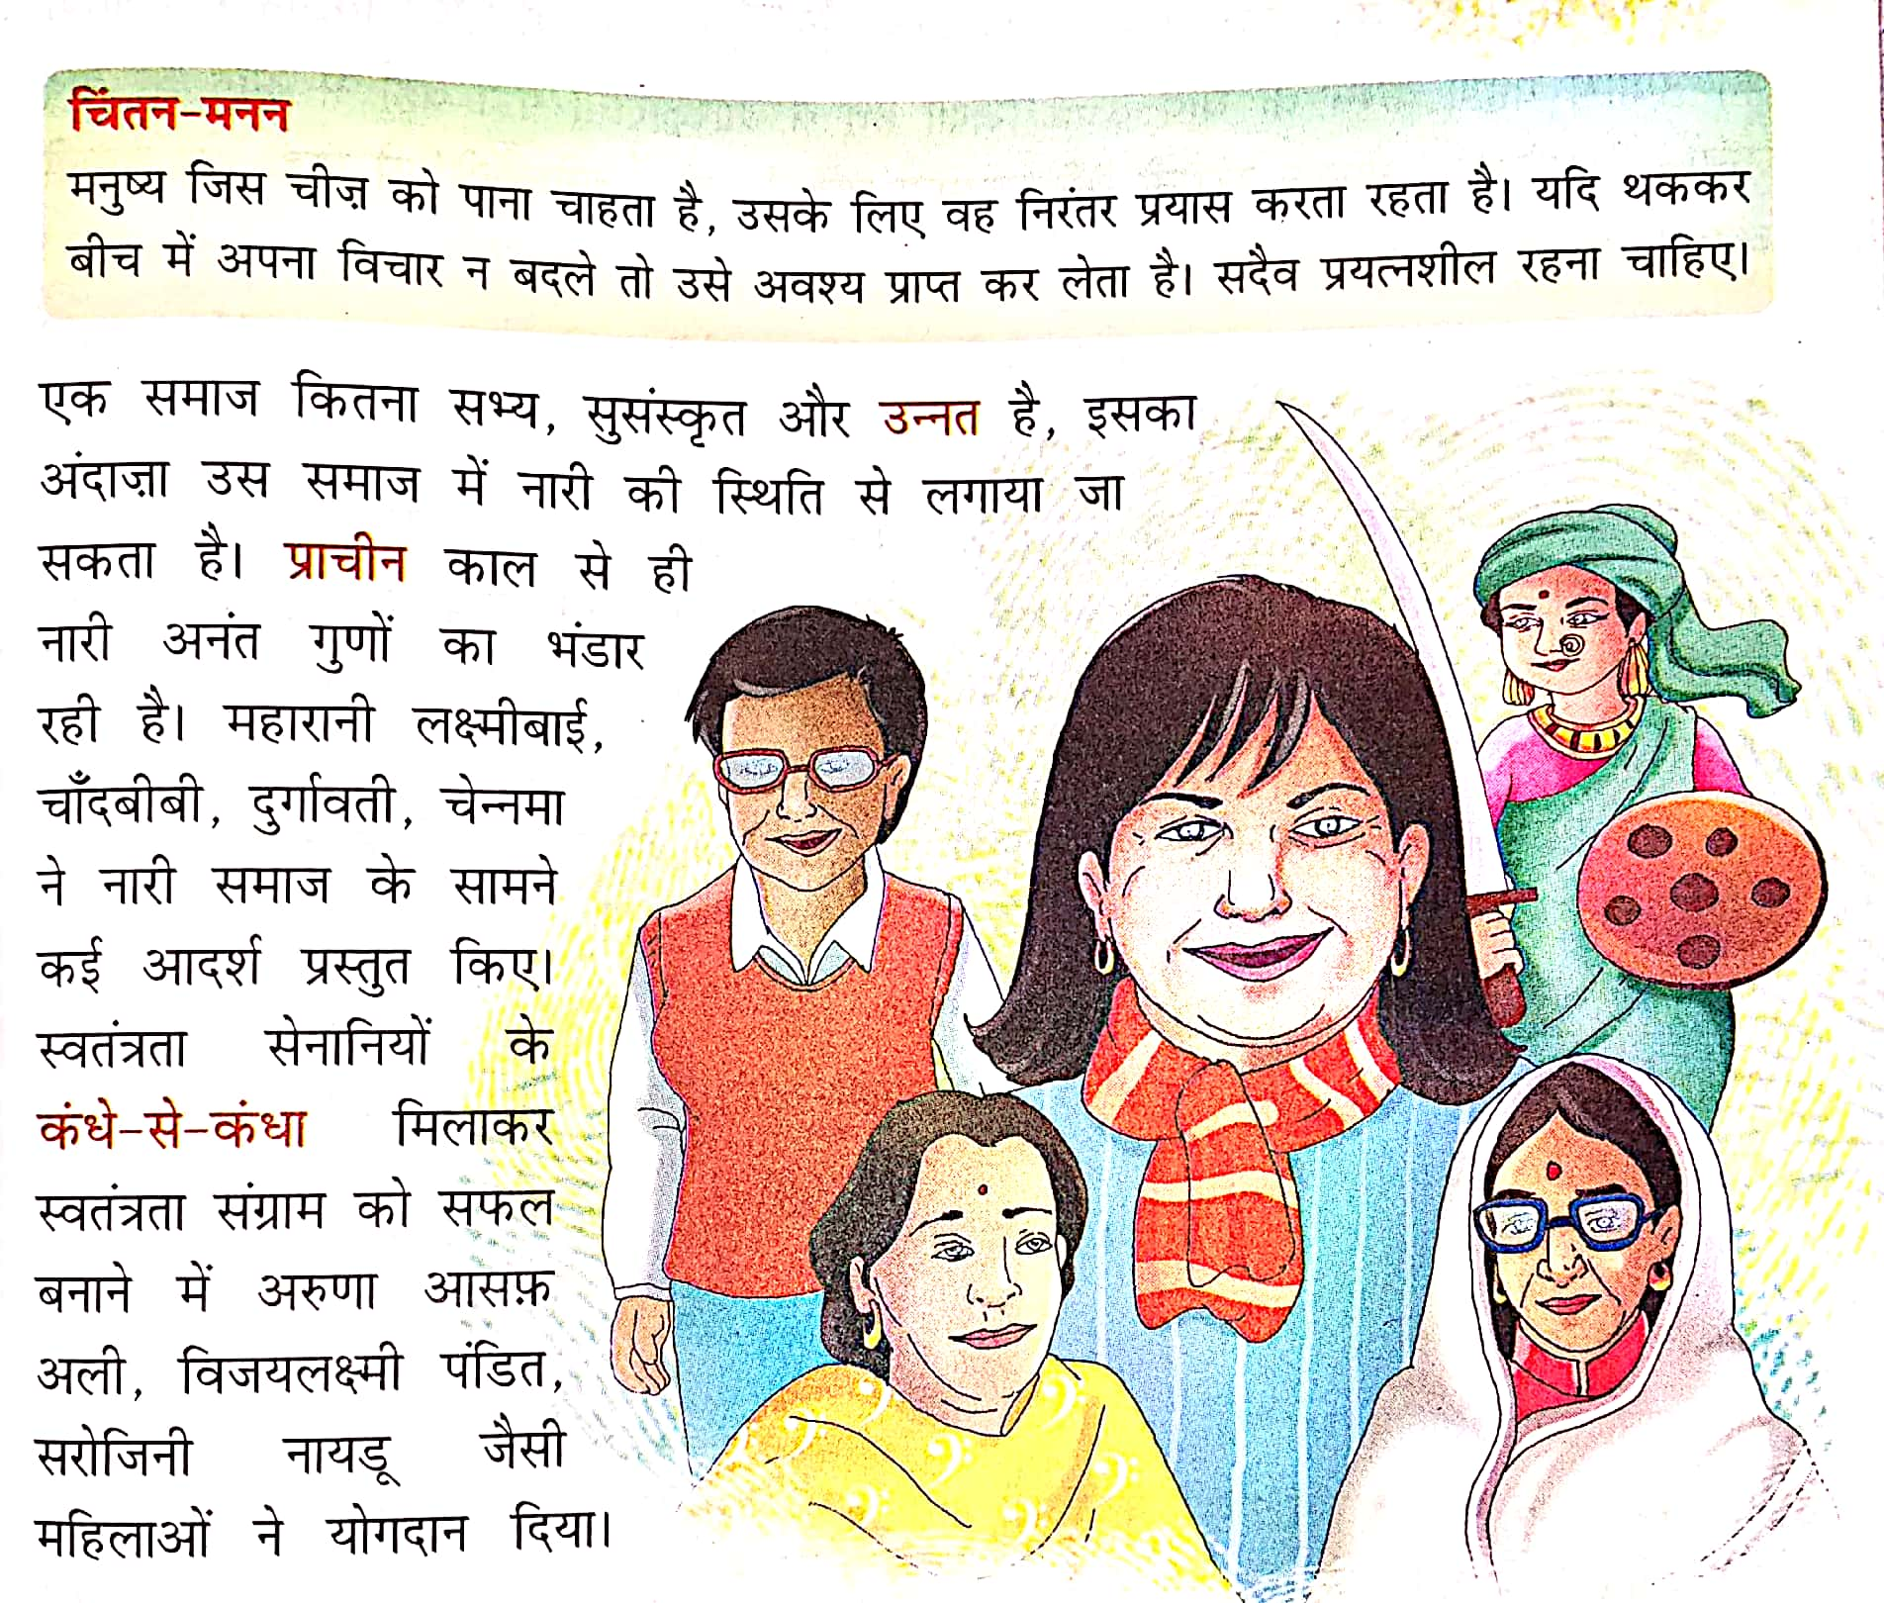
पाठ-2 किरण मजूमदार शॉ (प्रेरणा स्रोत )

Slide 6
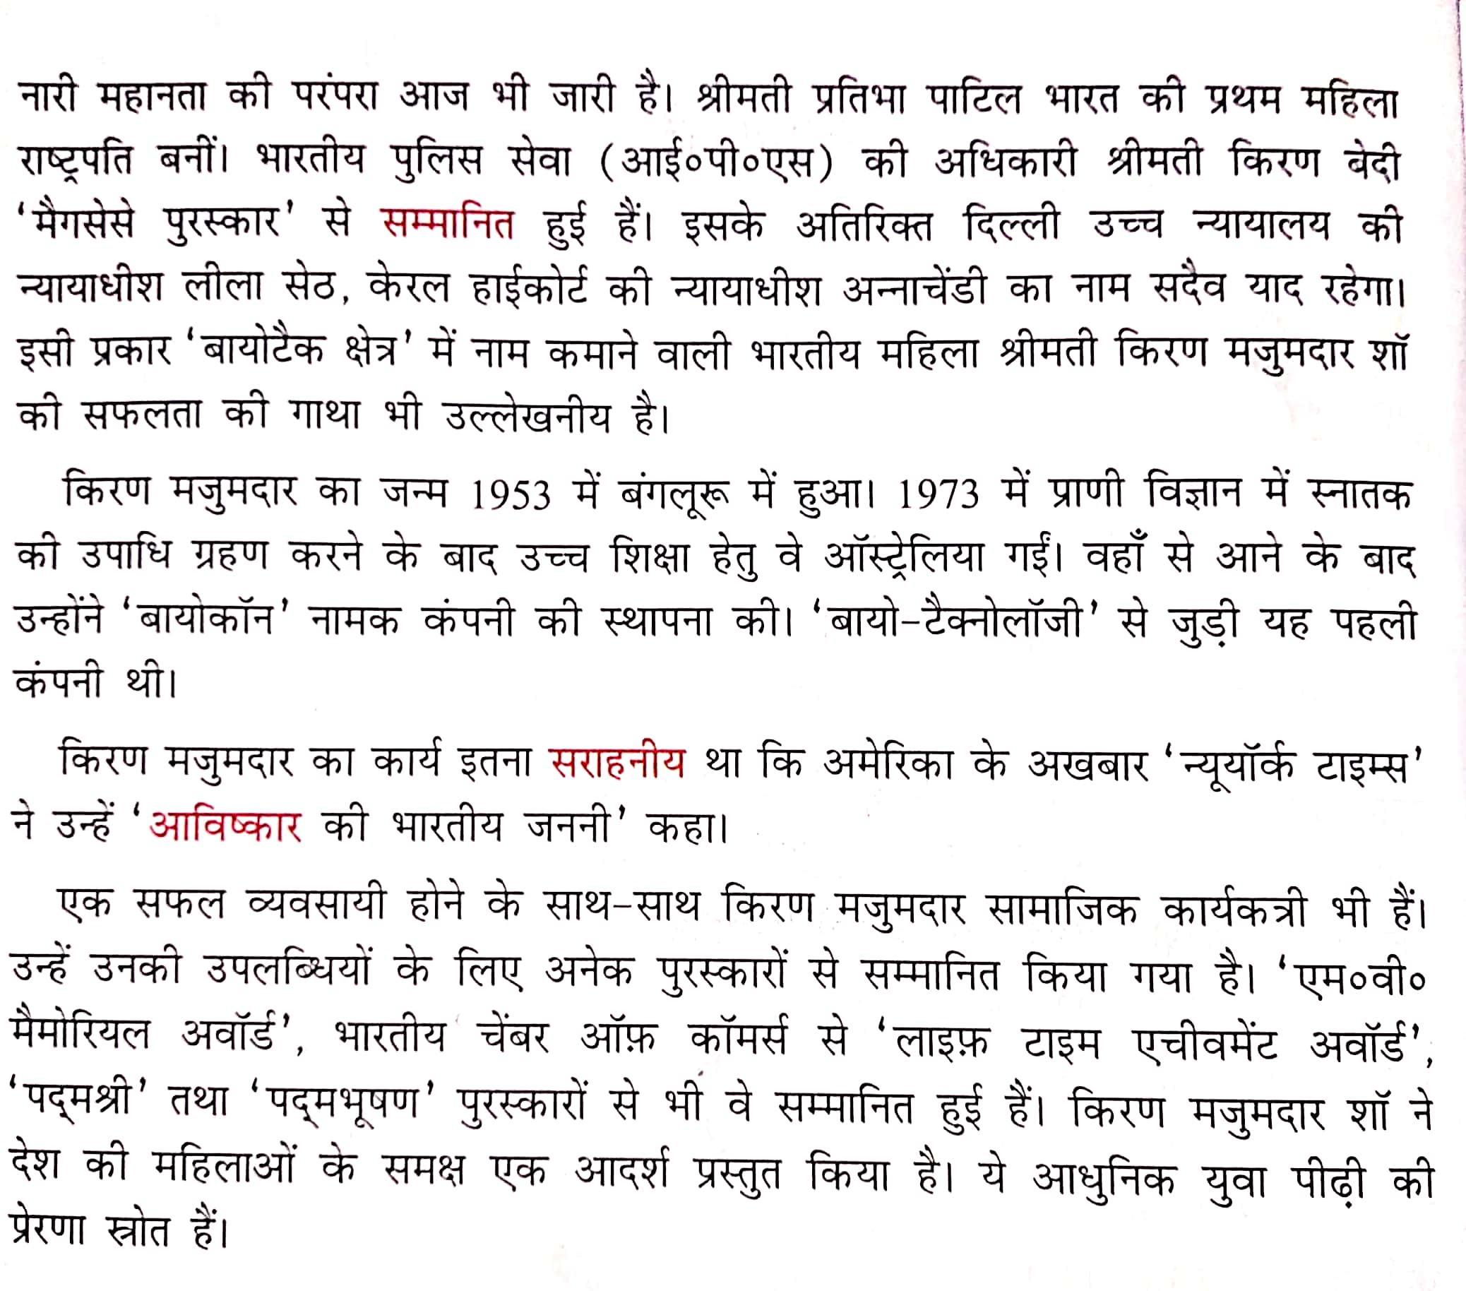

Slide 7

शिक्षण प्रतिफल
महान नारियों की जीवनियों से प्रेरणा लेना तथा जीवन में अपने लक्ष्य को पूरा करने के लिए प्रयास करना।

Slide 8
THANKING YOU
ODM EDUCATIONAL GROUP

